Slide 1

ĐỒ ÁN: THIẾT KẾ WEBSITE — GIỚI THIỆU MÓN ĂN VIỆT NAM
Đại học Trà Vinh — Khoa Công nghệ Thông tin
Người hướng dẫn
Sinh viên
Thời gian
Tăng Huỳnh Anh Khoa — MS: 110125085 — Lớp: DA25TTA
Vĩnh Long, tháng 6 năm 2026
Ths. Nguyễn Ngọc Đan Thanh

Slide 2
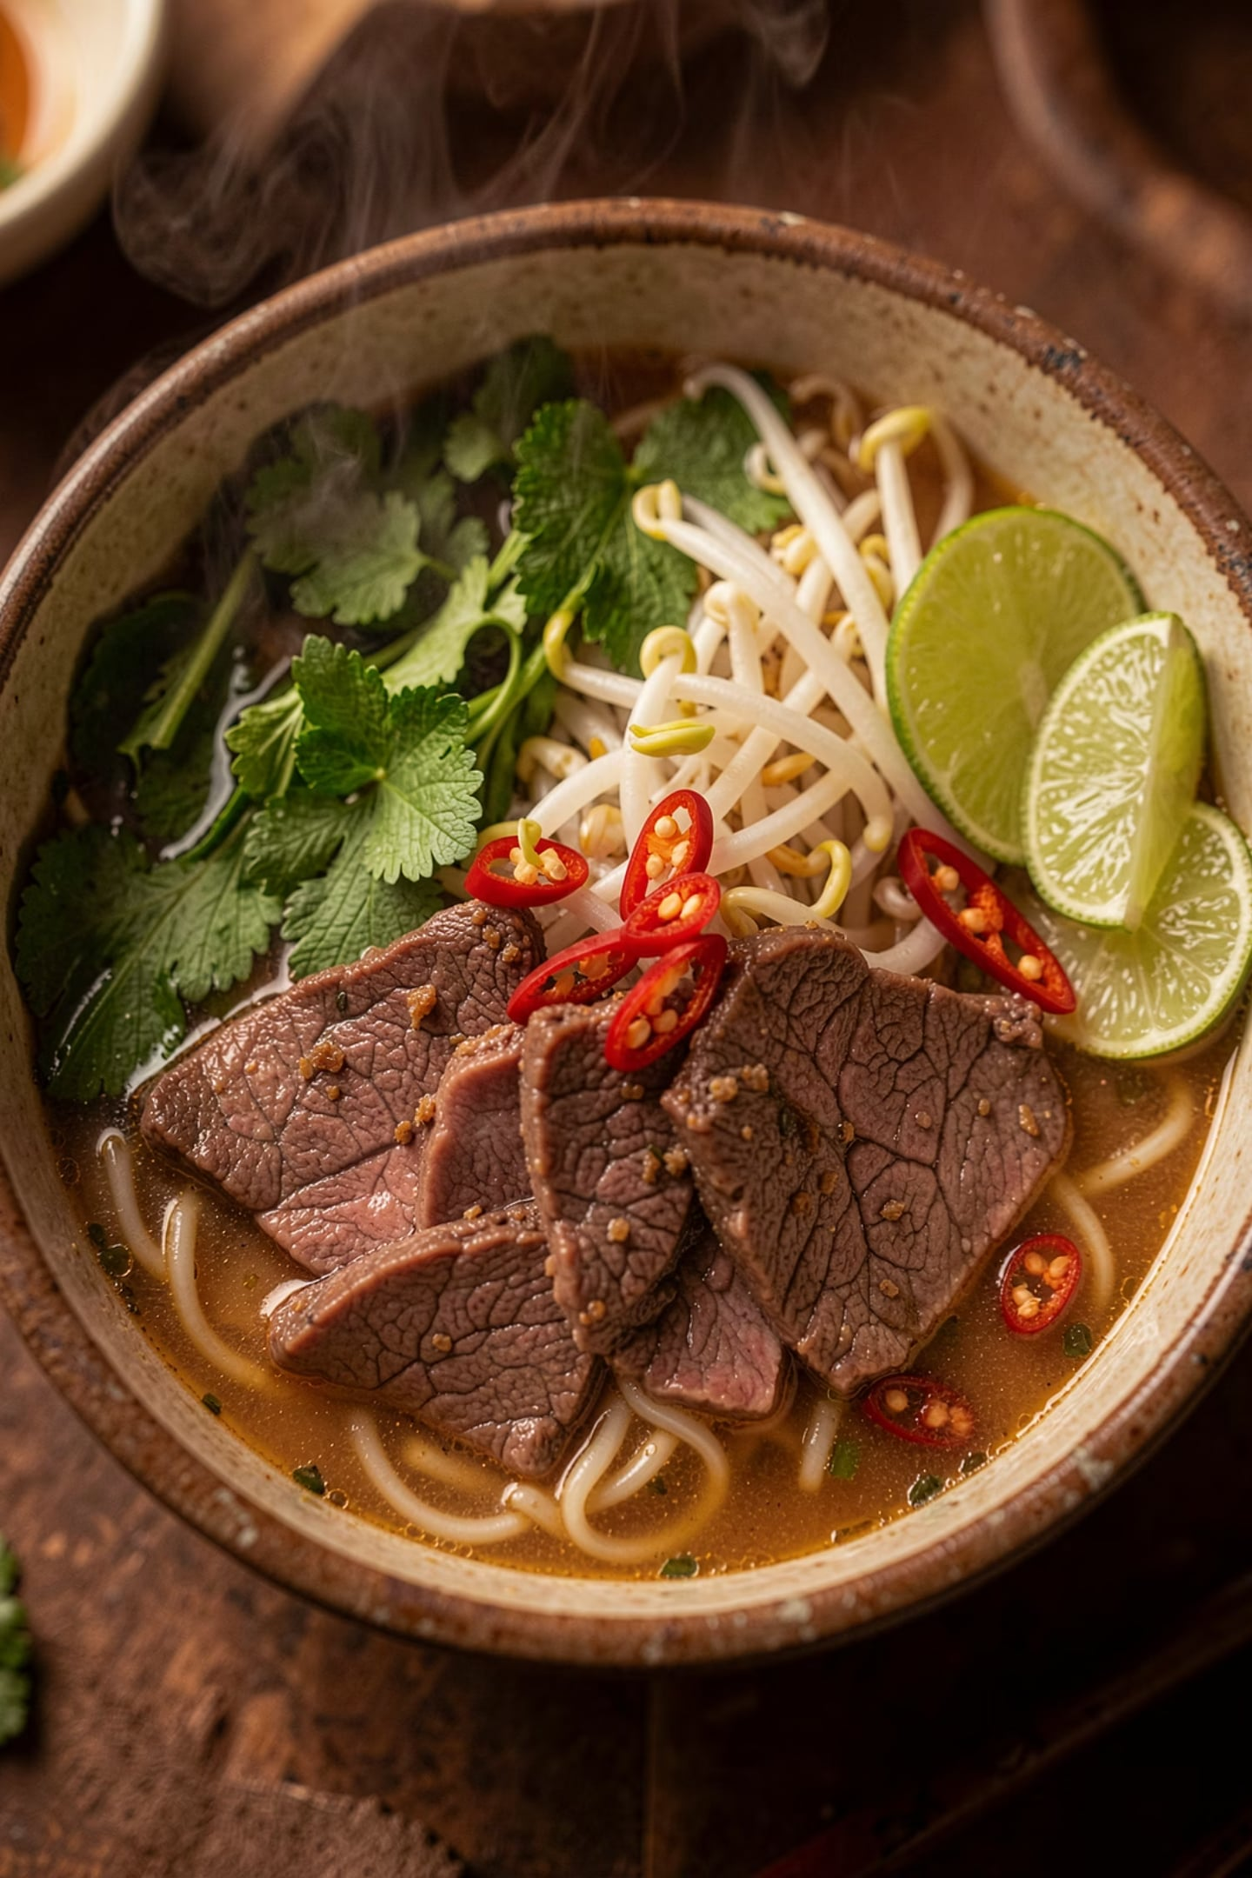

Giới thiệu đề tài
Thiết kế website giới thiệu các món ăn Việt Nam nhằm tập trung thông tin, giới thiệu nguồn gốc, nguyên liệu, cách chế biến và giá trị văn hóa — hỗ trợ tra cứu cho người dùng trong và ngoài nước.
Ứng dụng HTML, CSS, JavaScript và Bootstrap để xây dựng giao diện responsive.

Slide 3
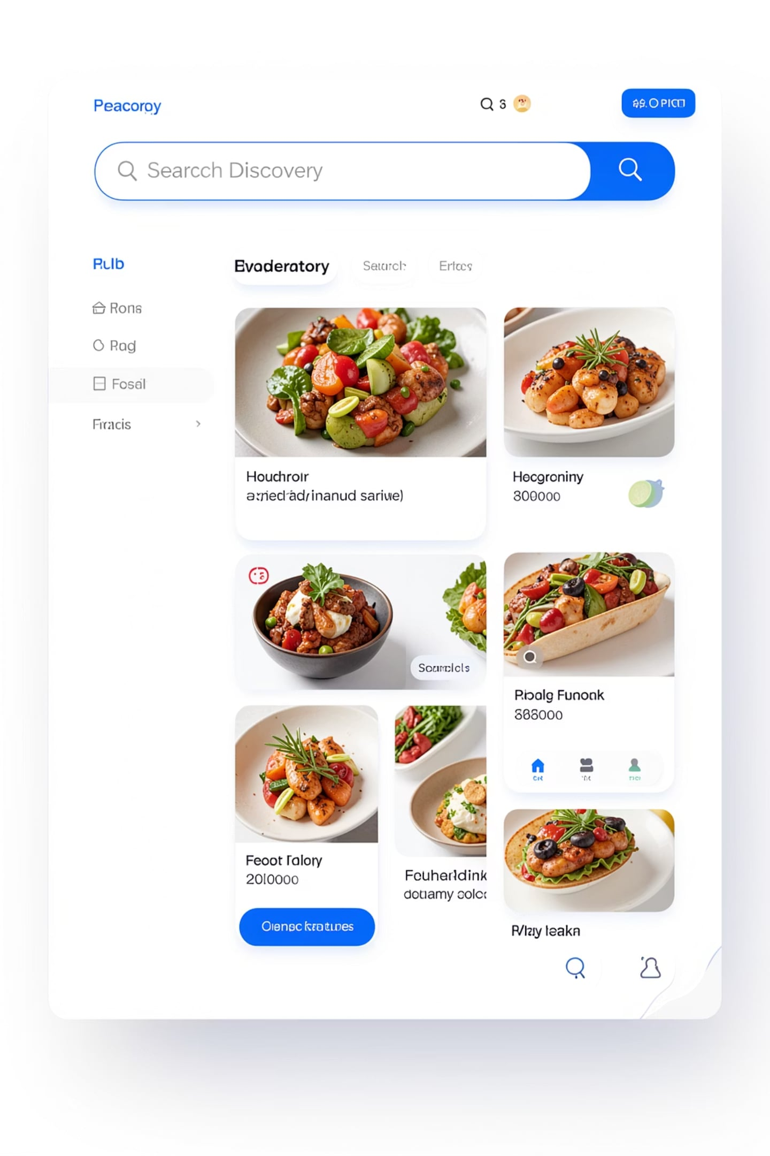
Mục tiêu nghiên cứu
Mục tiêu tổng quát
Mục tiêu cụ thể
Xây dựng website giới thiệu món ăn truyền thống, dễ tra cứu và khám phá.
Nghiên cứu HTML5, CSS3, JavaScript, Bootstrap; xây dựng trang chủ, danh sách, chi tiết; chức năng tìm kiếm; tối ưu responsive; quảng bá văn hóa ẩm thực.

Slide 4
Phương pháp nghiên cứu & Phạm vi
Phương pháp
Phạm vi
Thu thập tài liệu từ sách, giáo trình, web chuyên ngành
Phân tích nhu cầu người dùng
Thiết kế bằng HTML/CSS/JS, Bootstrap
Thực nghiệm, kiểm thử và điều chỉnh
Website tĩnh (HTML/CSS/JS). Chức năng chính: danh sách, chi tiết, tìm kiếm, hiển thị hình ảnh; không có đăng nhập, thanh toán hay DB.

Slide 5
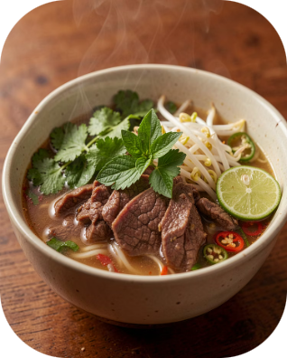
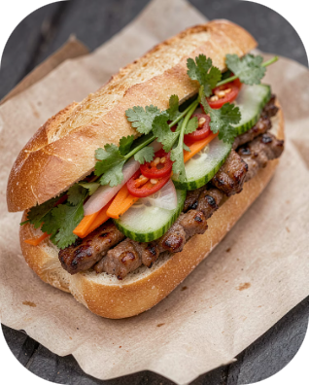
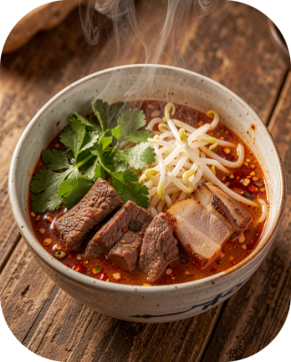
Đối tượng & Nội dung giới thiệu
Phở Bò Hà Nội
Bánh Mì Việt Nam
Bún Bò Huế
Đặc sản miền Bắc, nước dùng đậm đà, bánh phở và thịt bò.
Bánh mì giòn, nhân đa dạng — biểu tượng ẩm thực đường phố Việt.
Đặc sản Huế, vị cay nồng, hương thơm đặc trưng.
Danh sách mở rộng trong phụ lục: 20 món đại diện nhiều vùng miền.

Slide 6

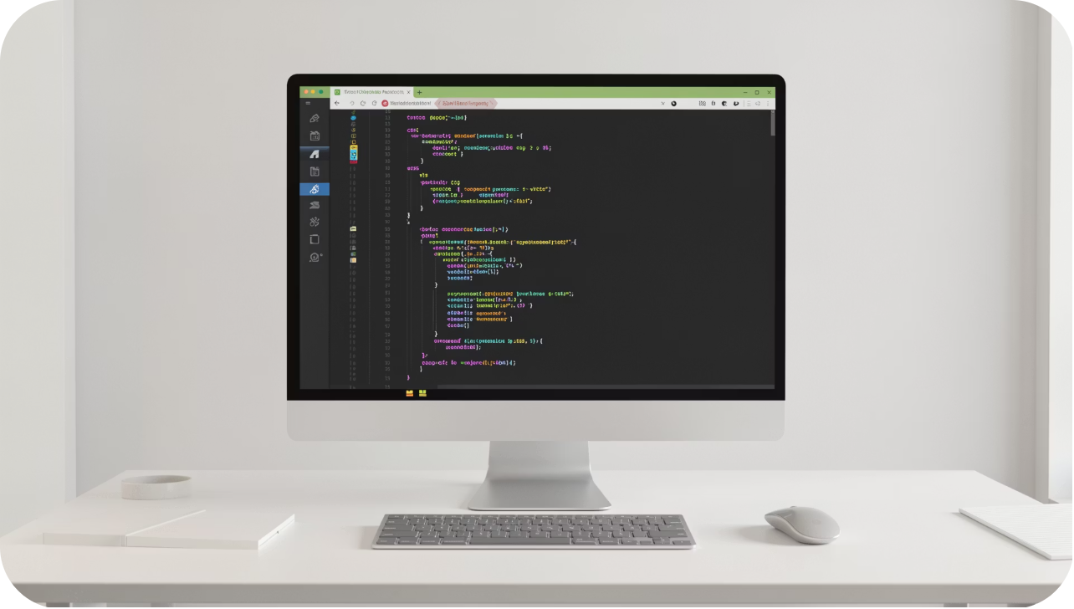



Cơ sở lý thuyết & Công nghệ áp dụng
HTML5
Cấu trúc trang, semantic tags, biểu mẫu và nội dung món ăn.
CSS3
Trang trí, Box Model, Flexbox, Grid, animation và responsive.
JavaScript
Quản lý dữ liệu, DOM, tìm kiếm và localStorage.
Bootstrap
Grid system, navbar, card, form — giúp responsive nhanh chóng.

Slide 7
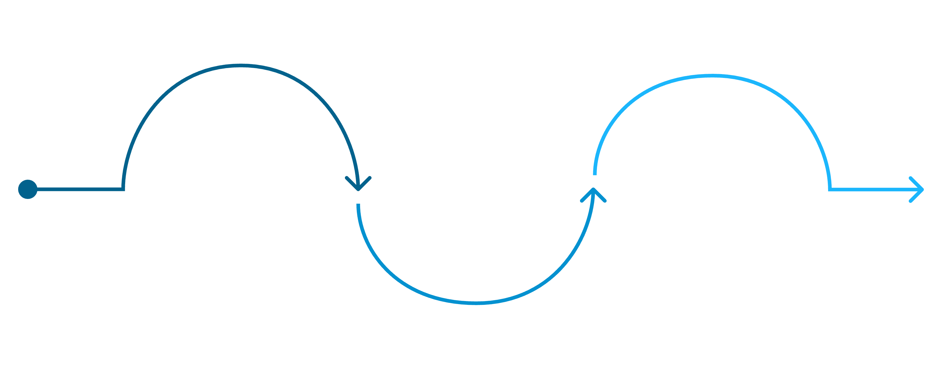
Phân tích, thiết kế hệ thống
Hệ thống cho phép: xem danh sách, xem chi tiết, tìm kiếm, điều hướng giữa trang chủ — danh sách — chi tiết.
Truy cập
Hiển thị
Người dùng mở trang chủ hoặc danh sách
Tải dữ liệu
Hiện danh sách và chi tiết món ăn
Hệ thống gọi API và nạp danh sách
Use cases chính: Xem món ăn, Tìm kiếm món ăn, Xem chi tiết.

Slide 8
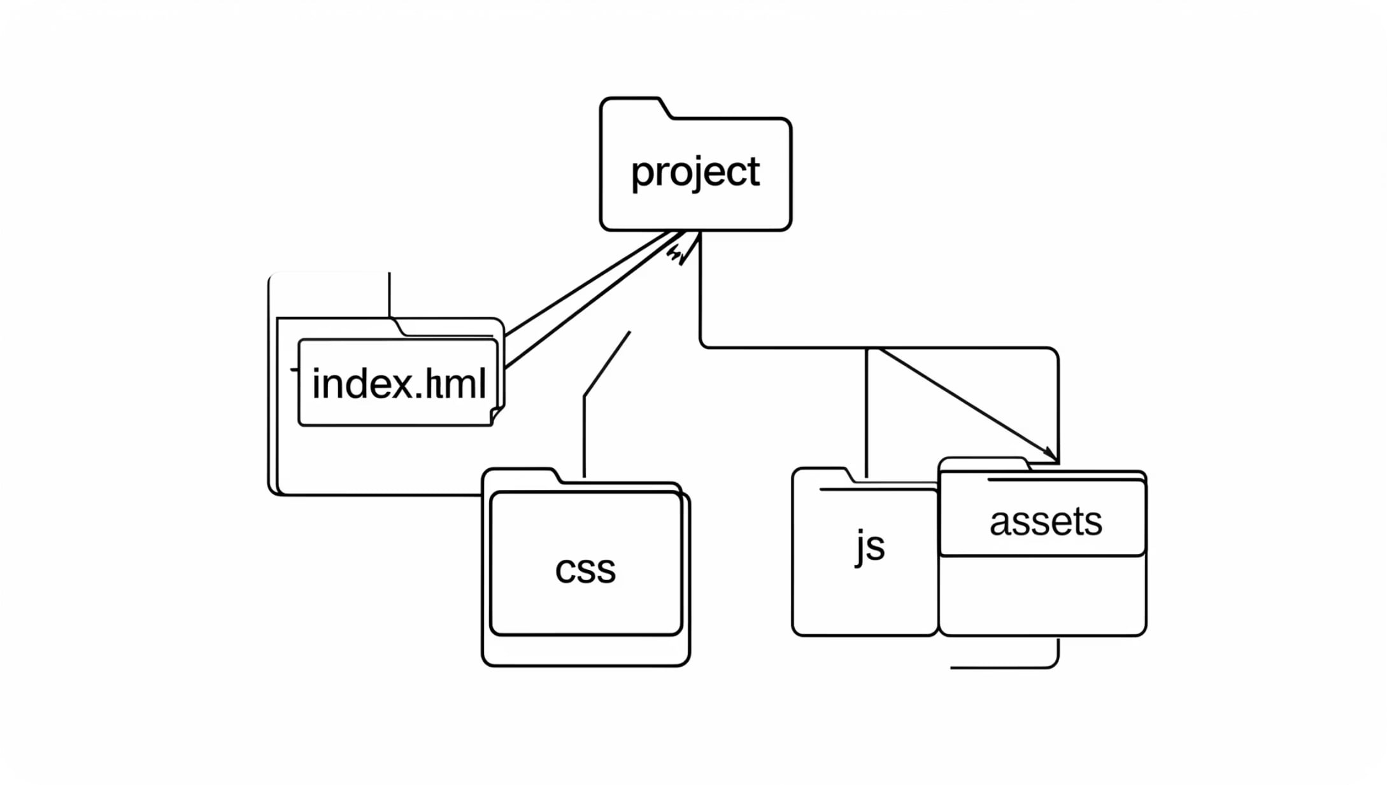
Triển khai & Kiểm thử
Môi trường phát triển
VS Code, Google Chrome, HTML5, CSS3, JavaScript, Bootstrap 5. Cấu hình tham khảo: Intel i5, 8GB RAM, SSD 256GB.
Kết quả kiểm thử
Mở website: Đạt
Xem món ăn / Chi tiết: Đạt
Tìm kiếm: Đạt
Responsive: Đạt
Thư mục dự án: index.html, pages/, css/style.css, js/data.js & app.js, assets hình ảnh món ăn.

Slide 9
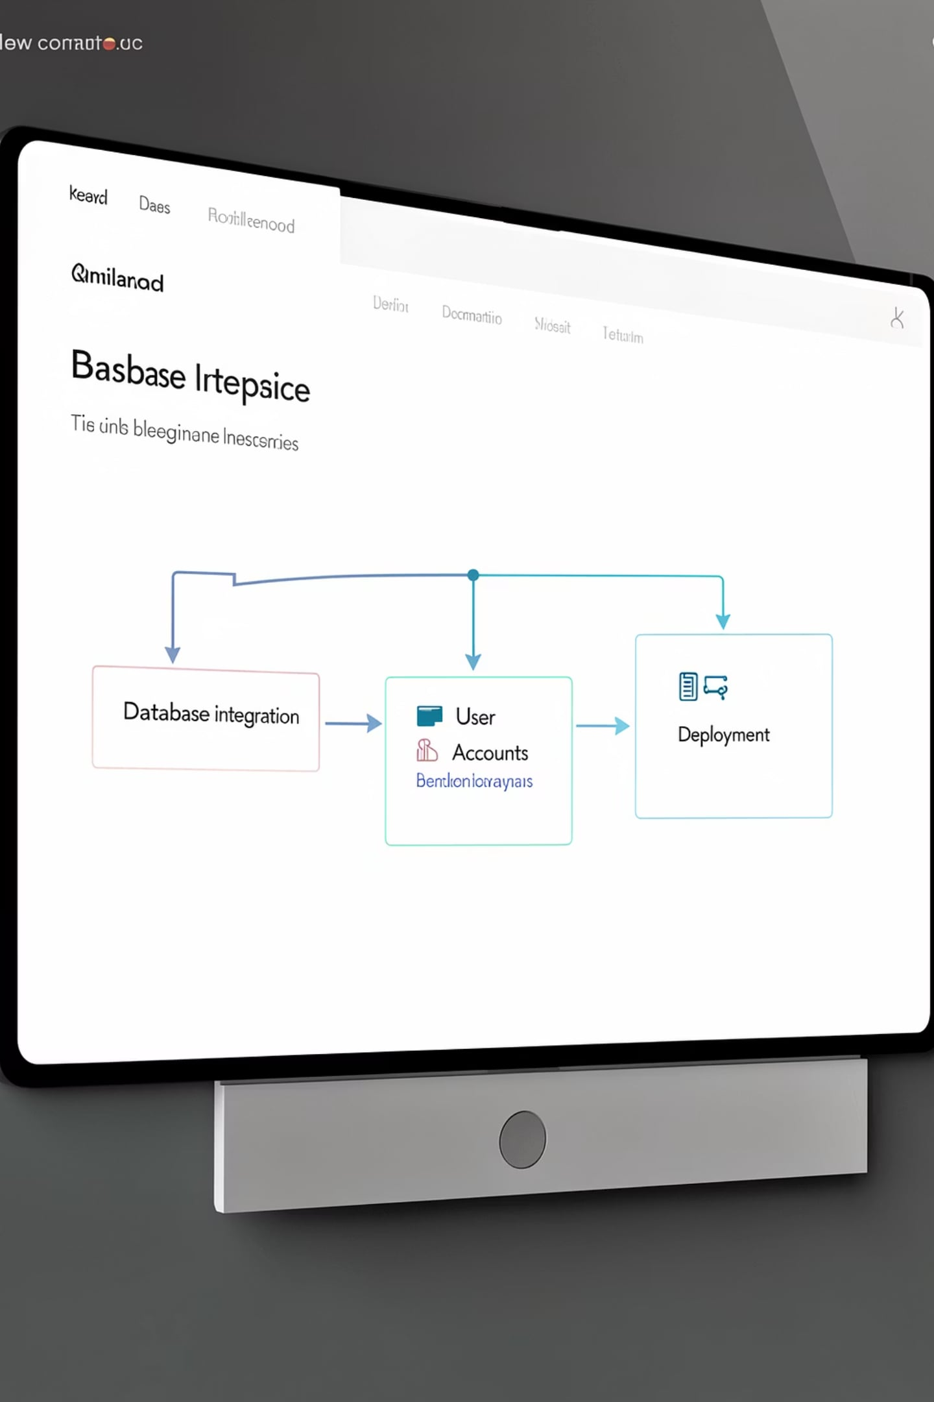
Đánh giá, hạn chế & hướng phát triển
Ưu điểm
Hạn chế
Hướng phát triển
Giao diện đơn giản, dễ sử dụng, tốc độ tải nhanh, responsive.
Chưa có cơ sở dữ liệu, chưa đăng nhập, chưa quản trị, số lượng món hạn chế.
Thêm DB (MySQL/Mongo), tính năng đăng nhập/đánh giá/yêu thích, bổ sung dữ liệu, triển khai thực tế trên hosting/VPS.

Slide 10
XIN CHÂN THÀNH CẢM ƠN!
Cảm ơn quý thầy cô và các bạn đã lắng nghe bài thuyết trình của em.
Rất mong nhận được những ý kiến đóng góp để bài thuyết trình được hoàn thiện hơn.

